Slide 1
Praktek Pengukuran Besaran Fisika
Nama: Sarahwati Tiarna Marbun
Kelas: X MIPA 3

Slide 2
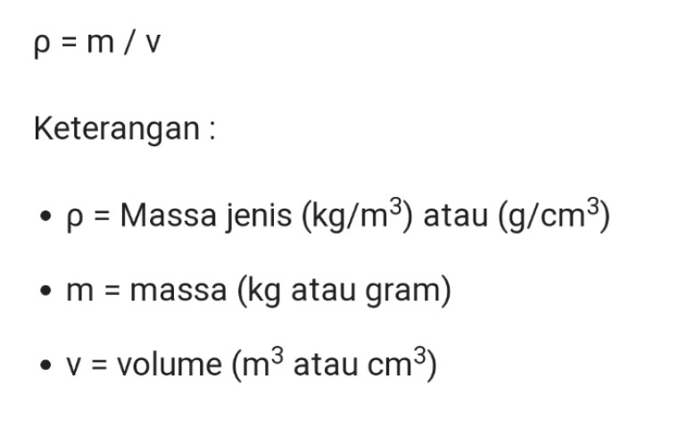
Dengan Tujuan: Menentukan Massa Jenis Benda Menggunakan Persamaan
Rangkuman fisika:
Apa itu Massa? Massa merupakan salah satu sifat fisik yang dimiliki oleh benda yaitu baik zat padat, cair, maupun gas.
Dapatkah kamu menyimpulkan apa yang dimaksud dengan massa jenis suatu benda? Jadi massa jenis suatu benda adalah hasil perbandingan antara massa dengan volume benda tersebut. Massa jenis merupakan ciri khas dari benda tersebut. Setiap zat memiliki massa jenis yang berbeda dengan menunjukkan tingkat kerapatan molekul molekul zat tersebut.
Rumus yang digunakan dalam menghitung massa jenis air yaitu:
disimbolkan dengan ρ yang dibaca dengan sebutan “rho”. Massa jenis diperoleh dari hasil pembagian massa benda dengan volume benda.

Slide 3
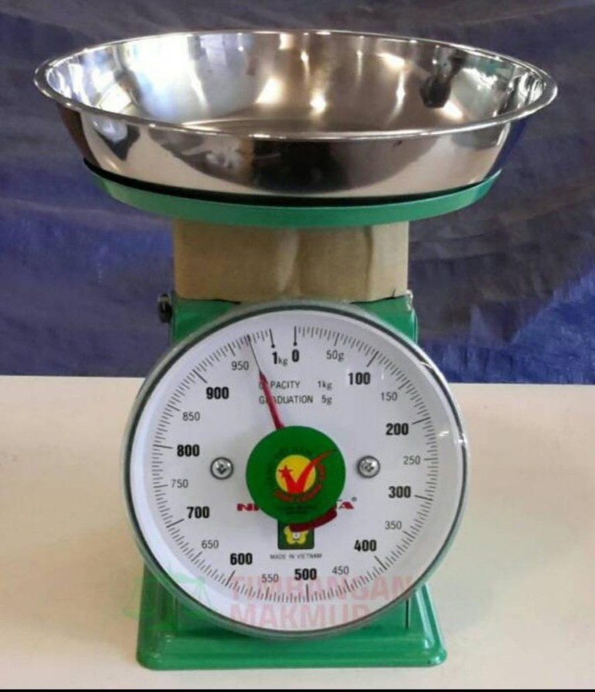
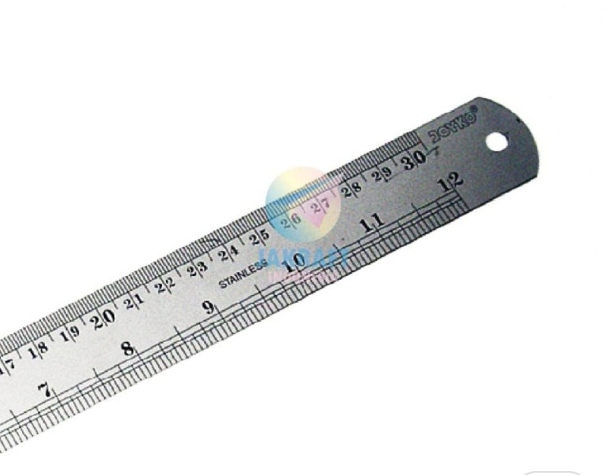
ALAT DAN BAHAN YANG DI GUNAKAN:
Timbangan
Penggaris
Buku Tulis

Slide 4
The Question:
*praktek
1st Ambilah timbangan lalu timbanglah massa menggunakan timbangan
2nd Ukurlah sisi dari buku tulis dengan menggunakan penggaris
3rd Catatlah hasil dari penimbangan dan pengukuran yang kamu lakukan

Slide 5
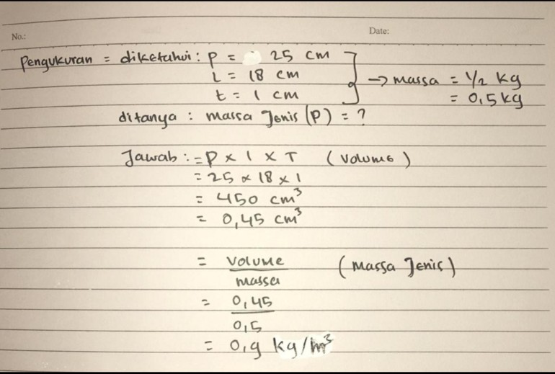
Hasil Yang Saya Dapatkan:
- Massa Dari Buku Tulis adalah:
½ kg = ½ x 1.000 = 0,5 kg x 1.000 = 500 Gram
Diameter berdasarkan Penggaris adalah:
2,5 cm x 10 = 25 cm = 25 mm
Panjang Buku: 25cm
Lebar Buku: 18cm
Tinggi Buku: 1cm
Volume Buku Tulis:
P x L x T = 25 cm x 18 cm x 1 cm
= 450 cm^3

Slide 6
Hasil Dari Praktek:
1.) Jawabannya tidak sama karena ketelitian/skala terkecil dari suatu alat ukur, berbeda dengan ketelitian yang dimiliki oleh alat ukur lain. Jadi nilai dan angka tafsiran yang dihasilkan dari pengukuran suatu benda menggunakan alat ukur yang berbeda akan menghasilkan nilai atau hasil yang berbeda juga.
2.) Kalau dalam praktek yang saya gunakan dikarenakan faktor alat ukur yang berbeda,
tapi kalau dalam keseluruhan faktor yang mempengaruhi yaitu yang pertama ada Ketepatan yaitu perlu melakukan pengukuran secara berulang-ulang. Berdasarkan hasil pengukuran itu, kita akan mendapatkan beberapa hasil pembacaan skala yang berbeda walaupun kecil. Faktor lainnya adalah Kesalahan Menghitung yaitu alat ukur yang digunakan dalam percobaan atau penelitian dapat memberikan hasil pengukuran yang tidak sebenarnya, Hal ini mungkin terjadi karena tergesernya pengatur posisi nol alat ukur.
3.) Hasil Laporan:
Hasil pengukuran yang saya peroleh tidak sama. Karena ketelitian setiap alat ukur berbeda dan keterbatasan ketepatan suatu alat ukur berbeda beda. Ketika saya mengukur sebuah buku dengan menggunakan alat ukur panjang yaitu penggaris hasilnya dapat dipastikan akurat sampai 0,1 cm yaitu bagian terkecil pada penggaris tersebut, tidak hanya perbedaan dalam alat ukur saja tapi juga dengan tujuan yang di cari yaitu kita mencari massa atau berat buku dan juga panjang,lebar, dan tinggi dari suatu buku tersebut. Kemungkinan besar bila kita mencari dengan satu tujuan yang sama akan mendapatkan hasil yang sama. Demikian Hasil Dari Laporan Penelitian Yang Saya Dapatkan.

Slide 7
Thankyou For Reading Time

